Slide 1
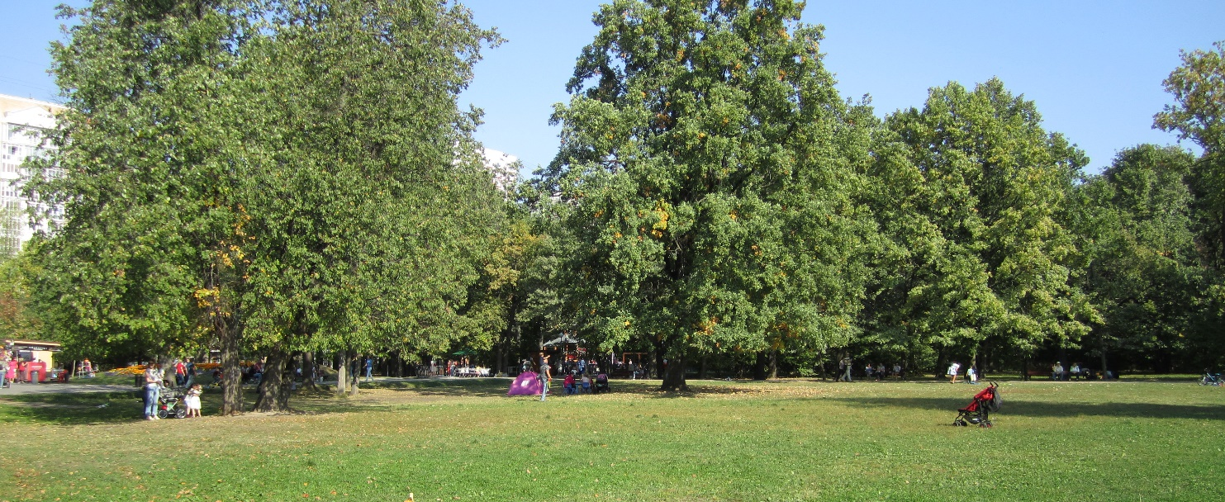
ДЕПАРТАМЕНТ ОБРАЗОВАНИЯ ГОРОДА МОСКВЫ
ГОСУДАРСТВЕННОЕ БЮДЖЕТНОЕ ОБЩЕОБРАЗОВАТЕЛЬНОЕ УЧРЕЖДЕНИЕ «ШКОЛА 1741»
«Экскурсия по Воронцовскому парку»
Над проектом работали : ученики 4, 8, 11 классов
Руководители:
учитель информатики Данилова Людмила Сергеевна
учитель ИЗО Плыгунова Галина Константиновна
учитель географии Черепанова Наталья Петровна

Slide 2
Воронцовский парк
Усадьба Воронцово
Парадный въезд
Могучие дубы
Храм святой Троицы
Воронцовские пруды
Введение

Slide 3
Цели проекта
Разработать собственный экскурсионный маршрут по усадьбе Воронцово;
создать свой сайт.

Slide 4
Гипотеза
Туристический маршрут повысит образовательный уровень учащихся
Методы исследования
Наблюдение
Теоретический анализ и обобщение научной литературы, материалов сети Internet об истории города
Фотографирование
Анализ литературных источников
Экскурсии в окрестностях, где происходили исторические события.
Актуальность темы в том, чтобы привлечь внимание учащихся к истории родного края
Задачи
Выбрать место экскурсии
Отобрать объекты для экскурсии
Пройти по маршруту экскурсии
Найти информацию об объектах экскурсии
Подумать над мелочами, которые будут полезны нашим туристам
Систематизировать материал, создать сайт, написать отчет

Slide 5
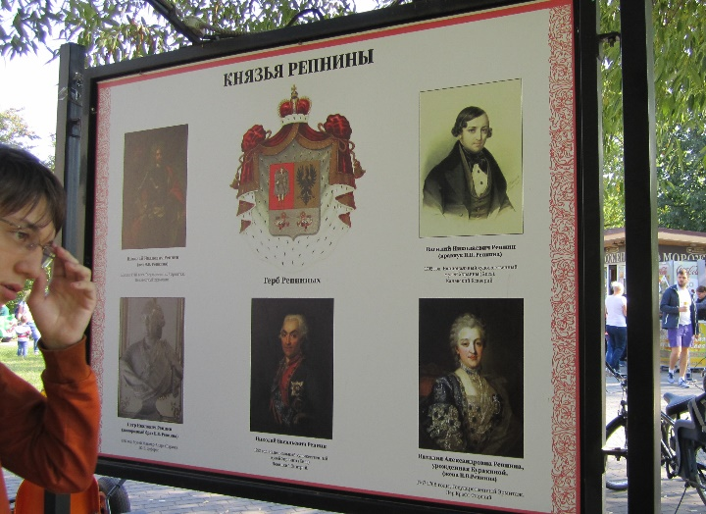
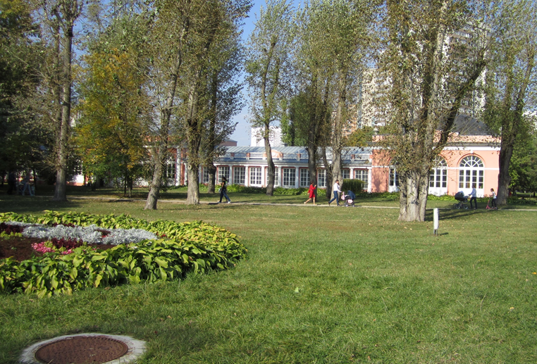
Усадьба Воронцово
Это огромный и старый парк, окружающий бывшую усадьбу Воронцовых, которая в 15-17 веках стала царской вотчиной, затем переходила во владение к Репниным, Волконским.
Во время Отечественной войны 1812 г. в Воронцове, тогда принадлежавшем княгине Александре Николаевне Волконской, действительно сооружался большой воздушный шар, который должен был нанести существенный урон французской армии. С него предполагалось бомбардировать вражеские позиции взрывчатыми снарядами. Работами руководил механик Франц Леппих, носивший псевдоним доктор Шмидт (или Смит).

Slide 6
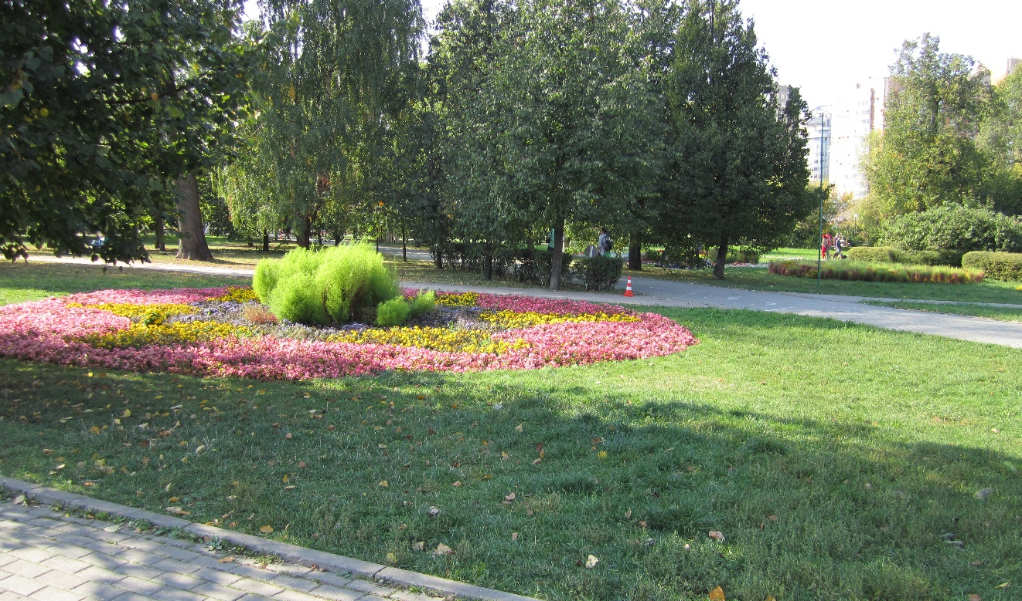
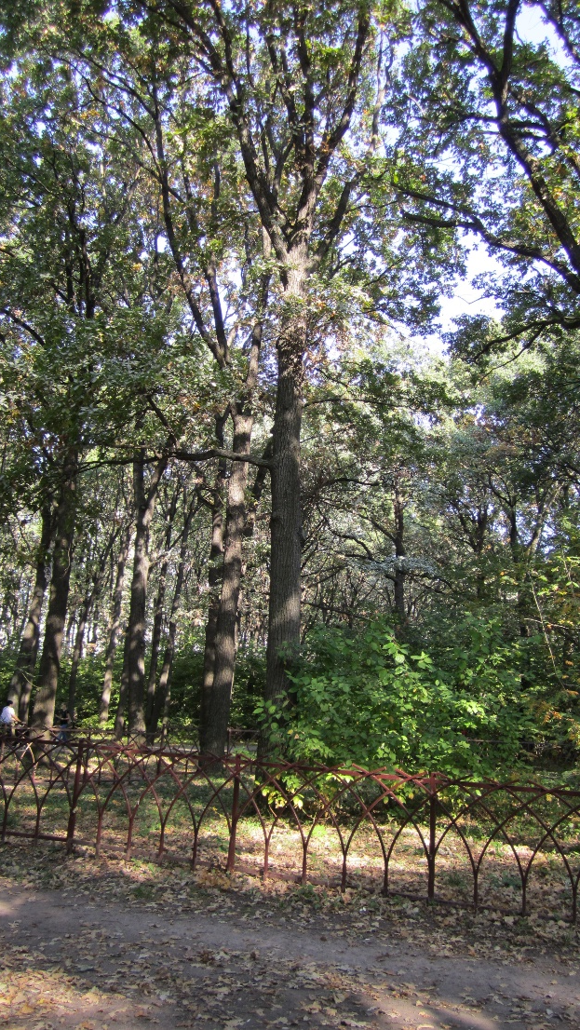
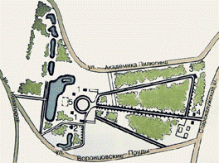
Могучие дубы
Частично сохранилась планировка усадебного парка, впервые отмеченная еще на плане генерального межевания 1770 г. От главных усадебных построек расходились три аллеи (сохранились две, одна из них ведет к парадному въезду). Такая трехлучевая система планировки в свое время была распространена, но почти нигде не уцелела. И хотя новые асфальтированные дорожки нарушают очарование парка, старые деревья в нем до сих пор не редкость.

Slide 7
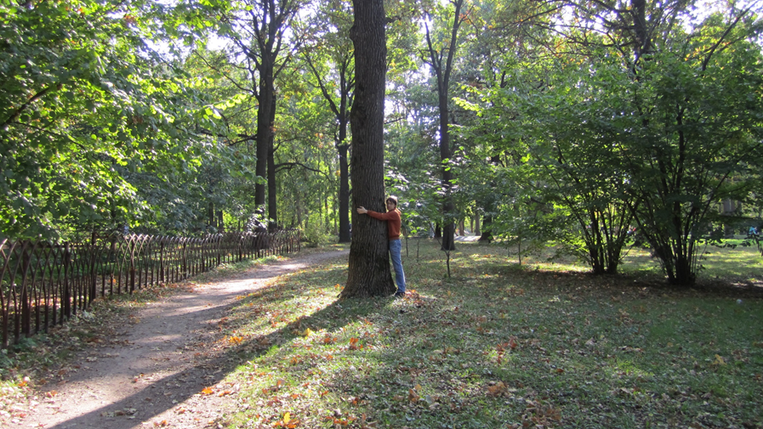
В настоящее время "ядро" парка составляет почти чистая по составу дубрава, возраст которой около ста лет.
Усадьба — место произрастания редких экземпляров дуба, на её территории существует вязовая аллея, являющаяся объектом охраны как памятник природы.

Slide 8
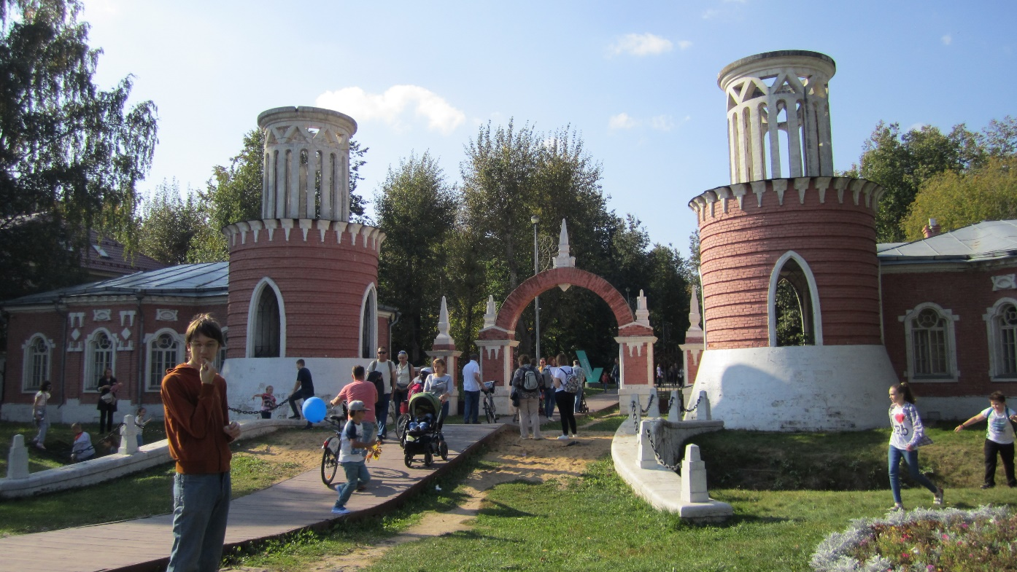
Парадный въезд
Интересен оригинальный парадный въезд в усадьбу в виде псевдоготических замковых башен, завершенных эффектными ажурными белокаменными коронами. Возможно, строителем их был сам В.И. Баженов. К ним примыкают кирпичные одноэтажные караульни, выполненные в том же стиле.

Slide 9
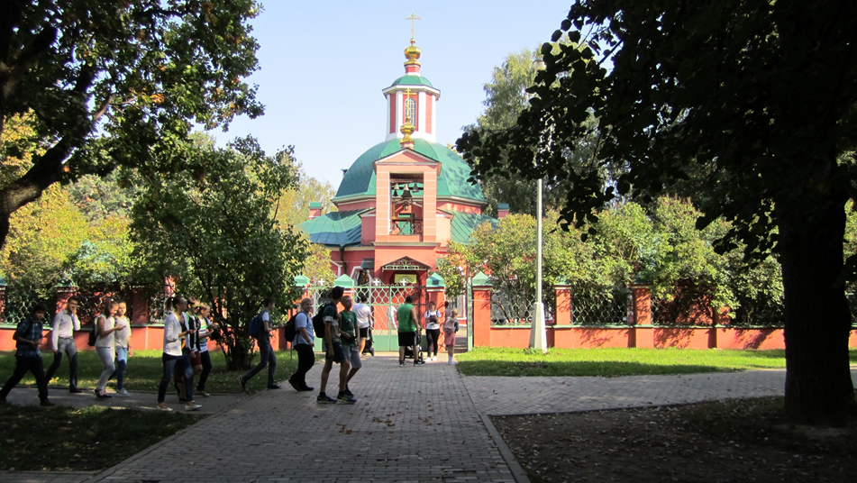
Храм святой Троицы
В настоящее время богослужения проводятся ежедневно, при храме открыты воскресная, хоровая и иконописная школы, работает небольшая библиотека.
Святыни: местночтимая икона Божией Матери «Умиление», список с Серафимо - Дивеевской иконы, частица мощей блаж. Матроны Московской.

Slide 10
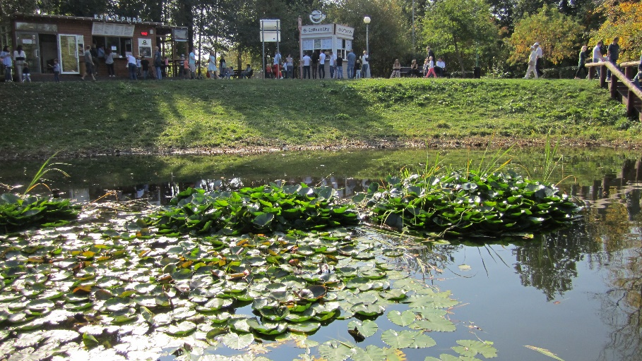
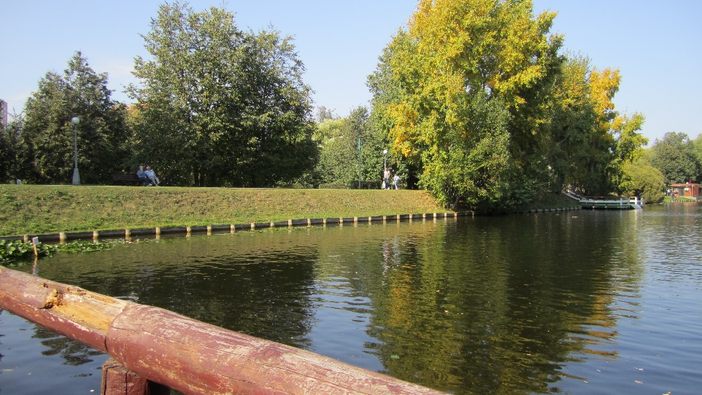
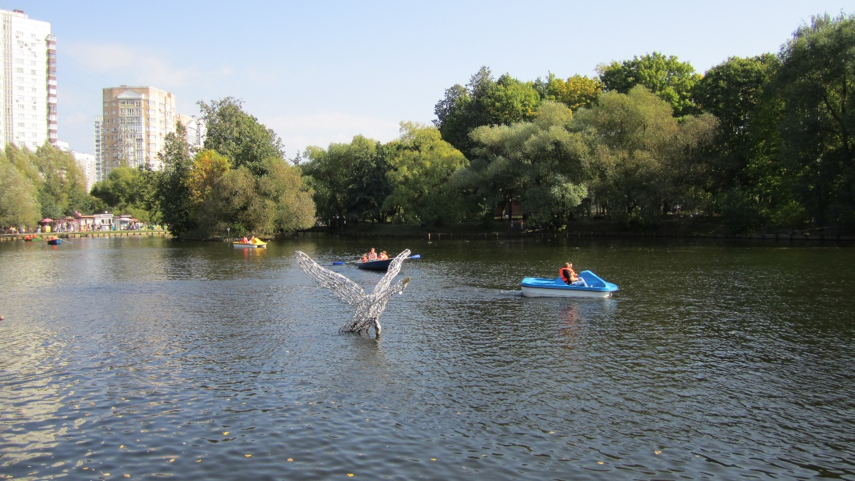
Воронцовские пруды
Созданию каскада прудов способствовала сама местность: эта часть усадьбы имела наклонное положение, а в некоторых местах на поверхность выходили грунтовые воды.

